Slide 1
自訂動畫-動作按鈕

Slide 2
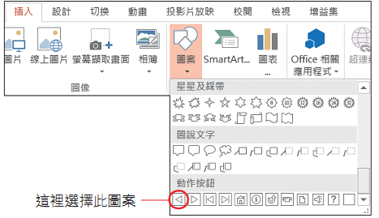
在投影片上加入動作按鈕
插入/圖案/動作案鈕
2

Slide 3
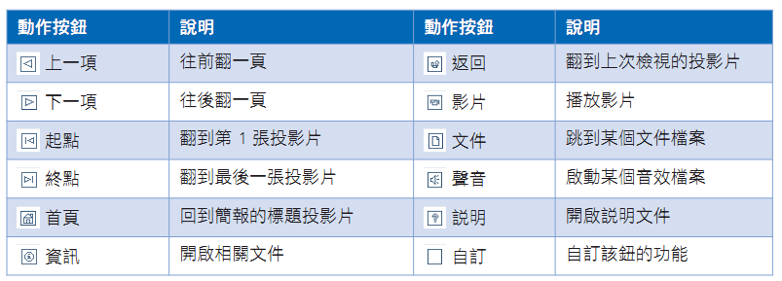
在投影片上加入動作按鈕
3

Slide 4
在投影片上加入動作按鈕
當選取按鈕圖案，並在投影片拉曳出範圍後，開啟的交談窗會自動設定成預設的動作，方便直接套用
例如選擇 圖案，拉曳出按鈕後，交談窗會自動設定為跳到：上一張投影片

Slide 5
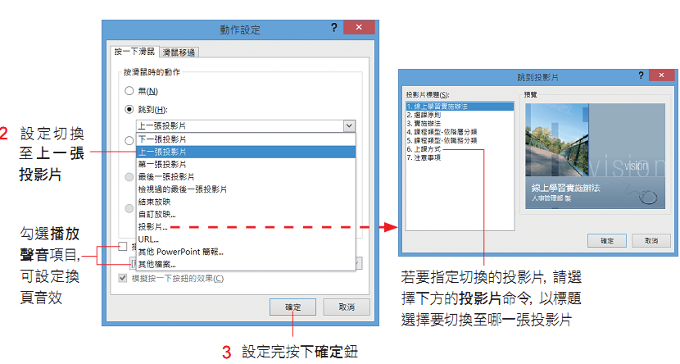
在投影片上加入動作按鈕
5

Slide 6
在圖案上設定動作按鈕

Slide 7
將動畫開關設定在圖案上
動作按鈕也可以將動畫的開關設置在投影片上的物件
假設在放映時按一下 “滑鼠” 圖案，播放標題動畫

Slide 8
動作按鈕
先插入圖案設定好動畫效果
選取設定好動畫圖案如太陽(SUN)，在動畫/進階動畫/觸發程式/按一下時/選要換的圖案，如笑臉(Smile)
SUN
Smile

Slide 9
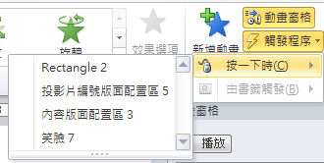
將動畫開關設定在圖案上
先插入圖案設定好動畫效果
選取設定好動畫圖案(Smile)，在動畫/進階動畫/觸發程式/按一下時/選要換的圖案，如笑臉7
Smile

Slide 10
自訂互動式按鈕

Slide 11
自訂互動式按鈕
插入/圖案/動作案鈕/自訂動作/按滑鼠時的動作選跳到要設定之投影片，如世界之最投影片(假設自訂了動作按鈕：自訂1~4)
在自訂按鈕按右鍵／編輯文字，輸入文字
插入/圖案/選一個圖案如圖說文字(假設建立了4個圖說文字1~4)
在圖說文字1上按右鍵/編輯文字，輸入文字設定動畫效果後，在進階動畫/觸發程序/按一下時/選動作按鈕：自訂1
圖說文字2~4以此類推

Slide 12
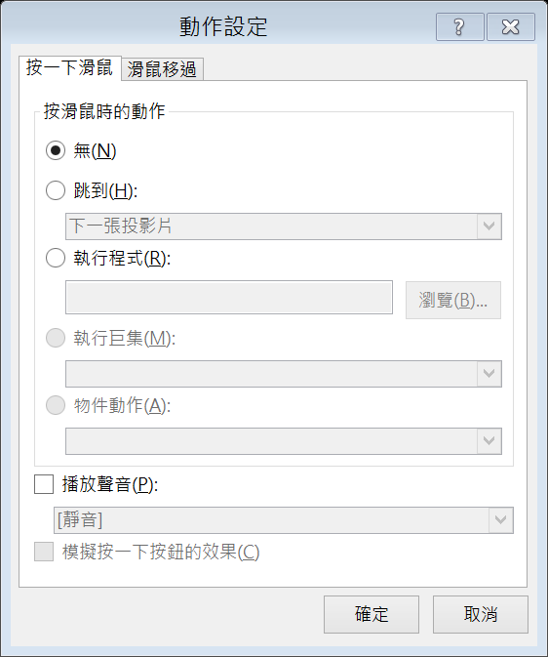
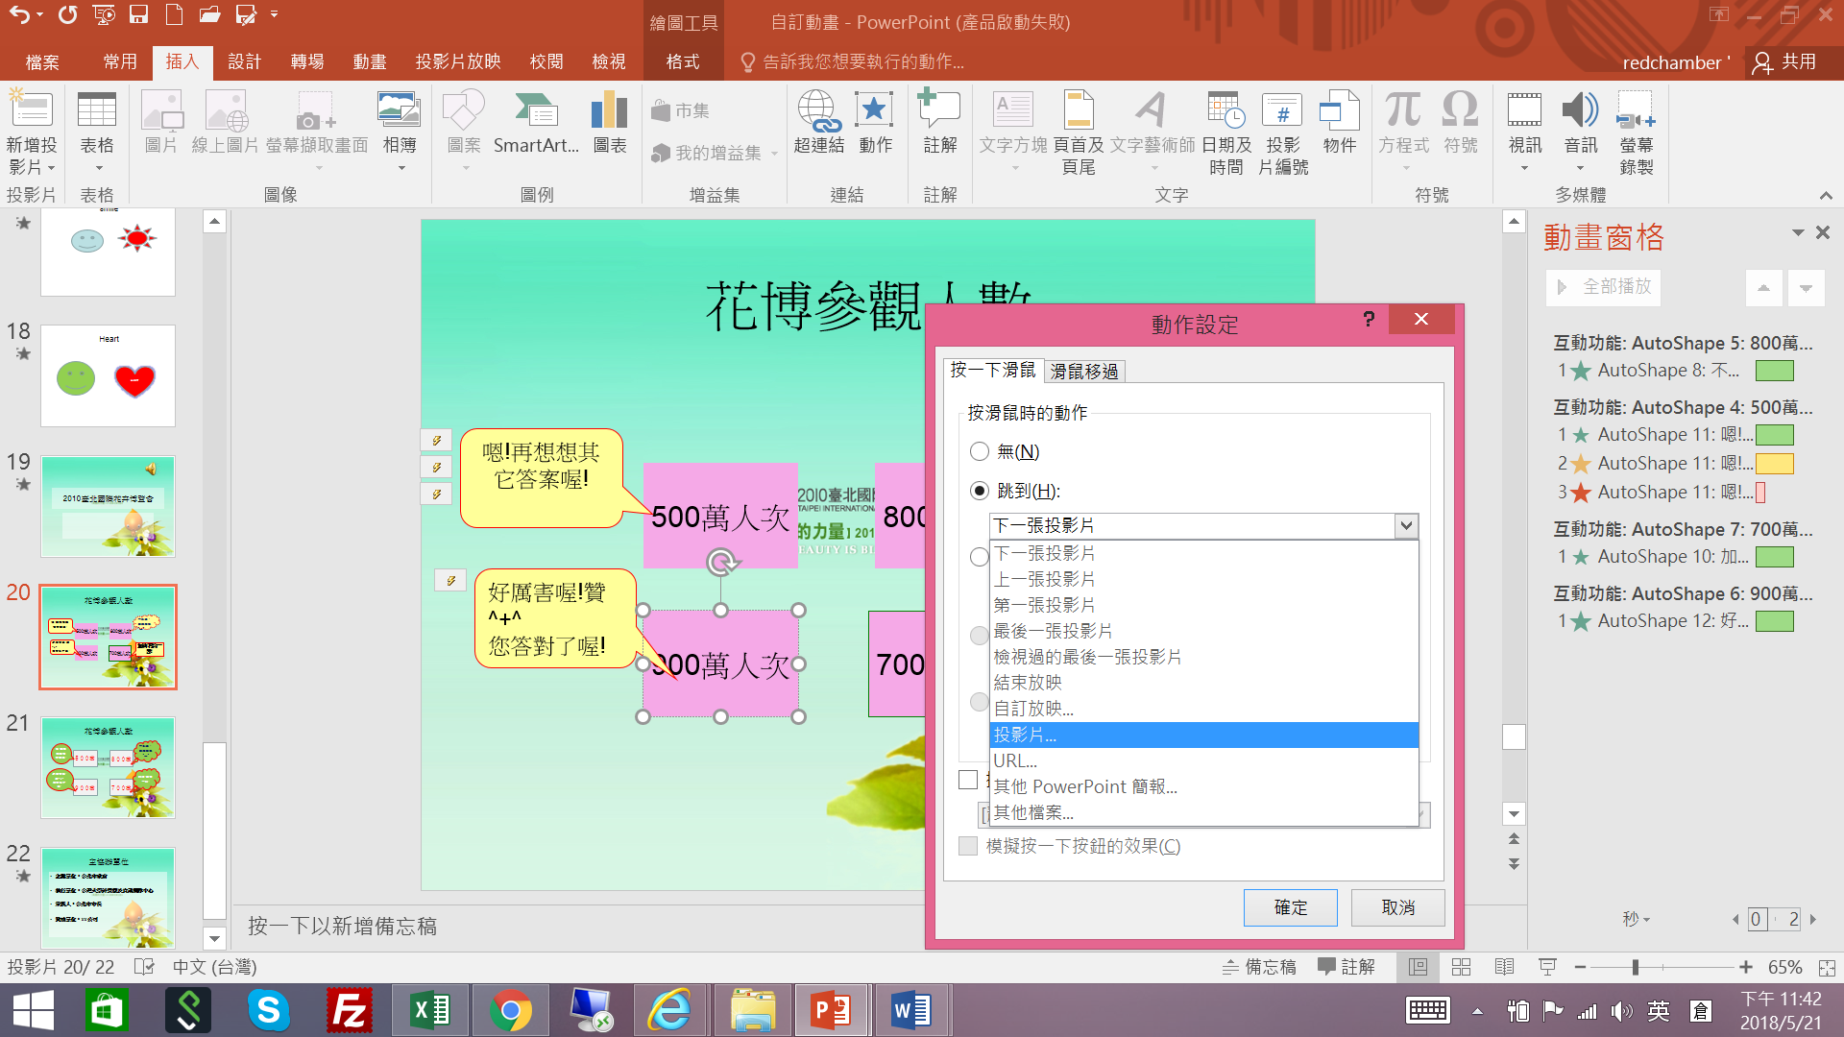
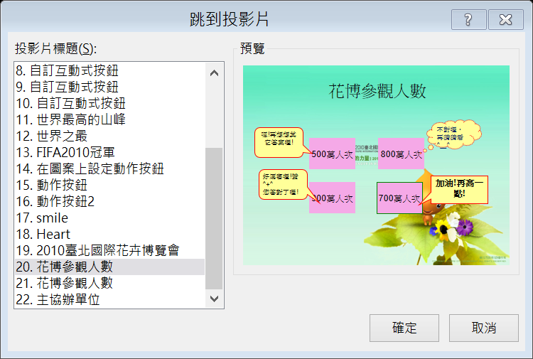
自訂互動式按鈕
插入/連結/動作/自訂動作/按滑鼠時的動作重新選取要跳到之投影片，如花博參觀人數

Slide 13
世界最高的山峰
好厲害喔!答對了耶YP!!
我是第三名喔！再想想不到^^
珠穆朗瑪峰
麥金利峰
不對不對，它是台灣第一高峰喔！
不對不對，它是最長的陸上山脈
安地斯山脈
玉山

Slide 14
2010臺北國際花卉博覽會

Slide 15
花博參觀人數
不對喔，再猜猜看
^＿^
嗯!再想想其它答案喔!
500萬人次
800萬人次
好厲害喔!贊^+^
您答對了喔!
加油!再高一點!
900萬人次
700萬人次

Slide 16
花博參觀人數
不對喔，再猜猜看
^＿^
嗯!再想想其它答案喔!
５００萬
８００萬
好厲害喔!贊^+^
您答對了喔!
加油!再高一點!
９００萬
７００萬

Slide 17
主協辦單位
主辦單位︰台北市政府
執行單位︰台灣大學計算機及資訊網路中心
策展人：台北市市長
贊助單位：xx公司
Notes:
自訂動畫效果=>新增效果鈕=>執行『進入/其他效果』命令=>字幕

